Slide 1
HỌC PHẦN
TRIẾT HỌC MÁC – LÊNIN
CHƯƠNG 1
KHÁI LUẬN VỀ TRIẾT HỌC VÀ TRIẾT HỌC MÁC - LÊNIN
TRIẾT HỌC VÀ VẤN ĐỀ CƠ BẢN CỦA TRIẾT HỌC

Slide 2
I. TRIẾT HỌC VÀ VẤN ĐỀ CƠ BẢN CỦA TRIẾT HỌC

Slide 3
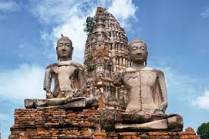
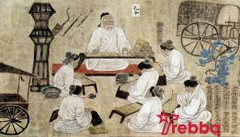
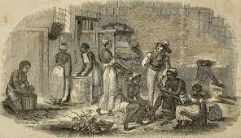
1.1. Nguồn gốc của triết học
Triết học ra đời vào khoảng từ thế kỷ VIII đến thế kỷ VI tr.CN tại các trung tâm văn minh lớn của nhân loại thời Cổ đại (phương Đông: Ấn Độ và Trung Hoa, phương Tây: Hy Lạp)

Slide 4
* Nguồn gốc nhận thức:
Trước khi triết học xuất hiện thế giới quan thần thoại đã chi phối hoạt động nhận thức của con người.
Triết học là hình thức tư duy lý luận đầu tiên và thể hiện khả năng tư duy trừu tượng, năng lực khái quát của con người để giải quyết tất cả các vấn đề nhận thức chung về tự nhiên, xã hội, tư duy.
* Nguồn gốc xã hội:
Phân công lao động xã hội dẫn đến sự phân chia lao động là nguồn gốc dẫn đến chế độ tư hữu.
Khi xã hội có sự phân chia giai cấp, triết học ra đời bản thân nó đã mang “tính đảng” (nhiệm vụ của nó là luận chứng và bảo vệ lợi ích của một giai cấp xác định).

Slide 5
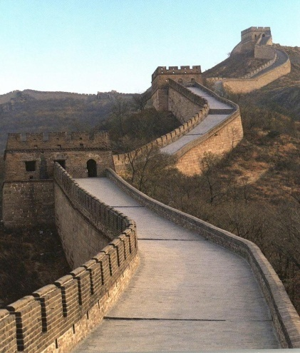
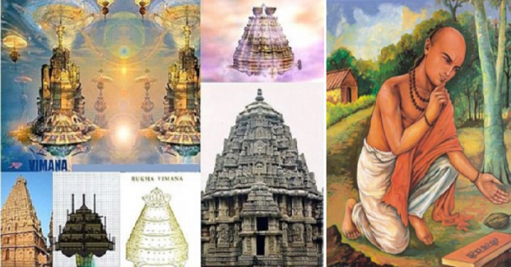
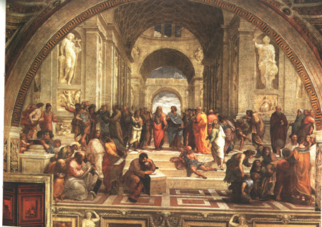
1.2. Khái niệm triết học
Triết học là gì ?
Trung Quốc: Triết = Trí: sự truy tìm bản chất của đối tượng nhận thức, thường là con người, xã hội, vũ trụ và tư tưởng tinh thần.
Ấn Độ: Triết = “darshana”, có nghĩa là “chiêm ngưỡng” là con đường suy ngẫm để dẫn dắt con người đến với lẽ phải, thấu đạt được chân lý về vũ trụ và nhân sinh.
Phương Tây:
Philosophia vừa mang nghĩa là giải thích vũ trụ, định hướng nhận thức và hành vi, vừa nhấn mạnh đến khát vọng tìm kiếm chân lý của con người.

Slide 6
Chủ nghĩa Mác-Lênin:
Triết học là hệ thống quan điểm lý luận chung nhất về thế giới và vị trí con người trong thế giới đó, là khoa học về những quy luật vận động, phát triển chung nhất của tự nhiên, xã hội và tư duy.

Slide 7
1.3. Đối tượng của triết học trong lịch sử
Triết học Mác - Lênin
Quy luật chung nhất của tự nhiên, xã hội, tư duy
Triết học cổ điển Đức
Triết học phục hưng và cận đại
tham vọng coi: “triết học là khoa học của các khoa học”
Triết học trung đại
triết học kinh viện,
phục vụ cho thần học
Triết học cổ đại
Khoa học của mọi khoa học
(triết học tự nhiên)

Slide 8
1.4. Triết học - hạt nhân lý luận
của thế giới quan
*THẾ GIỚI QUAN:
Về thế giới
TGQ là hệ thống quan niệm của con người
Về vị trí của con người trong thế giới đó
Về chính bản thân cuộc sống của con người và loài người trong mỗi giai đoạn lịch sử nhất định
*Các loại TGQ:
TGQ tôn giáo, TGQ khoa học, TGQ triết học

Slide 9
1.4. Triết học - hạt nhân lý luận
của thế giới quan
Thứ nhất
Bản thân triết học chính là thế giới quan
Trong số các loại thế giới quan phân chia theo các cơ sở khác nhau thì thế giới quan triết học bao giờ cũng là thành phần quan trọng, đóng vai trò là nhân tố cốt lõi.
Thứ hai
Thứ ba
Triết học bao giờ cũng có ảnh hưởng và chi phối các thế giới quan khác như: thế giới quan tôn giáo, thế giới quan kinh nghiệm, thế giới quan thông thường…,
Thứ tư
Thế giới quan triết học quy định mọi quan niệm khác của con người.
TGQ DVBC là đỉnh cao của TGQ do nó dựa trên quan niệm duy vật về vật chất và ý thức, trên các nguyên lý, quy luật của biện chứng.

Slide 10
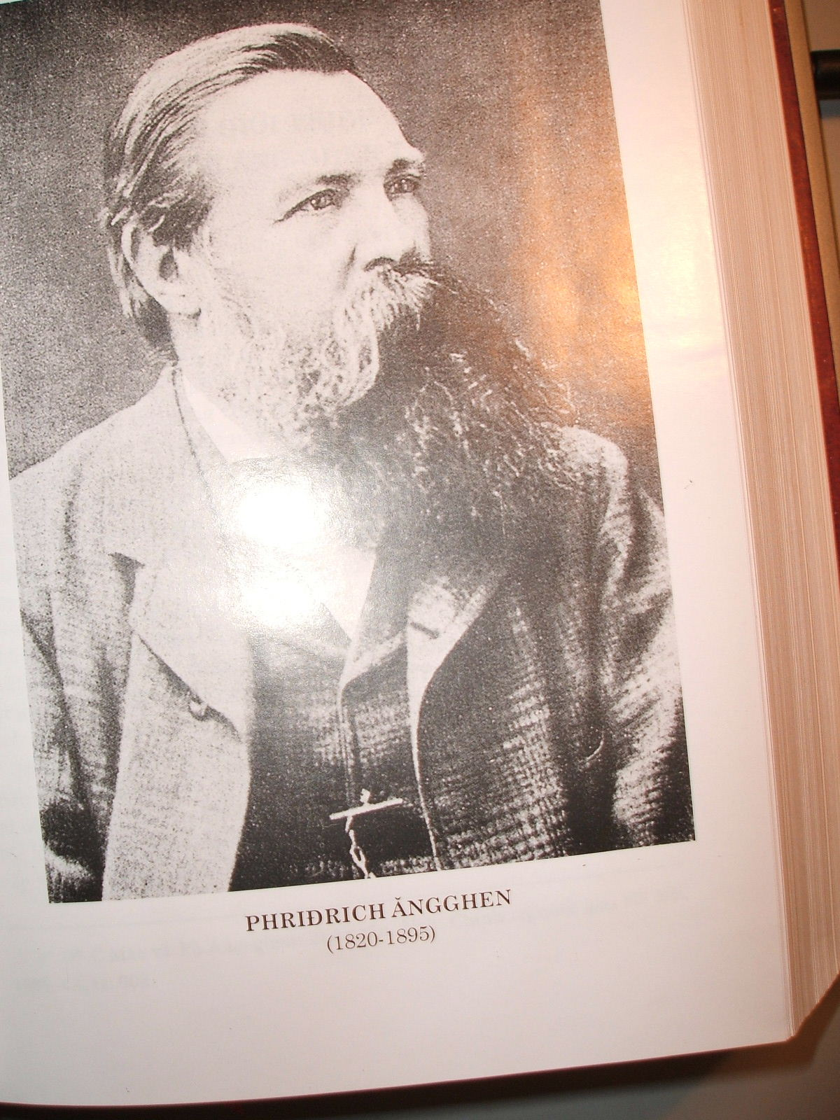
2. VẤN ĐỀ CƠ BẢN CỦA TRIẾT HỌC
2.1. Nội dung vấn đề cơ bản của triết học
Là vấn đề về
MỐI QUAN HỆ GIỮA
TƯ DUY & TỒN TẠI
(Vật chất & Ý thức)

Slide 11
VĐCB CỦA TRIẾT HỌC
(MQH VC - YT)
Vấn đề thứ nhất
BẢN THỂ LUẬN
Vấn đề thứ hai
NHẬN THỨC LUẬN
YT VC
VC YT
KHẢ TRI LUẬN
(Nhận thức được)
CNDV
CNDT
BẤT KHẢ TRI
(Không thể nhận thức)

Slide 12
GIẢI QUYẾT VẤN ĐỀ
THỨ NHẤT
VC CÓ TRƯỚC,
YT CÓ SAU,
VC QUYẾT
ĐỊNH YT
YT CÓ TRƯỚC,
VC CÓ SAU,
YT QUYẾT
ĐỊNH VC
VC VÀ YT CÙNG
TỒN TẠI, KHÔNG
CÁI NÀO QUYẾT
ĐỊNH CÁI NÀO
CNDV
CNDT
DAO ĐỘNG GIỮA
CNDV & CNDT
NHẤT NGUYÊN LUẬN
NHỊ NGUYÊN LUẬN

Slide 13
2.2. Chủ nghĩa duy vật và chủ nghĩa duy tâm
* CHỦ NGHĨA DUY VẬT
CNDVBC
CNDVSH
(TK XVII-XVIII)
Do C.Mác & Ph.Ănghen sáng lập – V.I.Lênin phát triển: Khắc phục hạn chế của CNDV trước đó => Đạt tới trình độ: DV triệt để trong cả TN & XH; biện chứng trong nhận thức; là công cụ để nhận thức và cải tạo thế giới
Quan niệm thế giới như một cỗ máy khổng lồ, các bộ phận biệt lập tĩnh tại. Tuy còn hạn chế về phương pháp luận siêu hình, máy móc nhưng đã chống lại quan điểm duy tâm tôn giáo giải thích về thế giới.
CNDV chất phác (thời Cổ đại)
Quan niệm về thế giới mang tính trực quan, cảm tính, chất phác nhưng đã lấy bản thân giới tự nhiên để giải thích thế giới.
Hình thức cao nhất của CNDV

Slide 14
* CHỦ NGHĨA DUY TÂM
Duy tâm
khách quan
Duy tâm
chủ quan
Tinh thần khách quan có trước và tồn tại độc lập với con người (Platon; Hêghen)
Thừa nhận tính thứ nhất của ý thức từng cá nhân - G.Berkeley, Hume, G.Fichte)

Slide 15
* ĐẶC ĐIỂM CỦA CHỦ NGHĨA DUY TÂM
CNDT cho rằng tinh thần có trước, vật chất có sau, thừa nhận sự sáng tạo thế giới của các lực lượng siêu nhiên
Là thế giới quan của giai cấp thống trị và các lực lượng xã hội phản động
Liên hệ mật thiết với thế giới quan tôn giáo
Chống lại CNDV & KHTN
Nhất nguyên luận và nhị nguyên luận trong triết học

Slide 16
2.3. Thuyết có thể biết (Khả tri luận)
và thuyết không thể biết (Bất khả tri luận)
Khả tri luận
Bất khả tri luận
Hoài nghi luận
Khẳng định con người về nguyên tắc có thể hiểu được bản chất của sự vật; những cái mà con người biết về nguyên tắc là phù hợp với chính sự vật.
Con người không thể hiểu được bản chất thật sự của đối tượng; Các hiểu biết của con người về tính chất, đặc điểm… của đối tượng mà, dù có tính xác thực, cũng không cho phép con người đồng nhất chúng với đối tượng vì nó không đáng tin cậy
Nghi ngờ trong việc đánh giá tri thức đã đạt được và cho rằng con người không thể đạt đến chân lý khách quan

Slide 17
3. BIỆN CHỨNG VÀ SIÊU HÌNH

Slide 18
3.1. Khái niệm biện chứng và siêu hình trong lịch sử
* PHƯƠNG PHÁP SIÊU HÌNH
* PHƯƠNG PHÁP BIỆN CHỨNG
Nhận thức đối tượng trong trạng thái tĩnh tại, cô lập, tách rời
Nhận thức đối tượng trong các mối liên hệ phổ biến; vận động, phát triển
Là phương pháp được đưa từ toán học và vật lý học cổ điển vào các khoa học thực nghiệm và triết học
Là phương pháp giúp con người không chỉ thấy sự tồn tại của các sự vật mà còn thấy cả sự sinh thành, phát triển và tiêu vong của chúng
Có vai trò to lớn trong việc giải quyết các vấn đề của cơ học nhưng hạn chế khi giải quyết các vấn đề về vận động, liên hệ
Phương pháp tư duy biện chứng trở thành công cụ hữu hiệu giúp con người nhận thức và cải tạo thế giới

Slide 19
3.2. Các hình thức của phép biện chứng
trong lịch sử
Là học thuyết về
Mối liên hệ phổ biến
và phát triển
PHÉP BIỆN CHỨNG
PHÉP BIỆN CHỨNG DUY VẬT
THẾ GIỚI QUAN: DUY VẬT
PHƯƠNG PHÁP LUẬN: BIỆN CHỨNG
Biện chứng của
ý niệm ➔ biện chứng
của sự vật
PHÉP BIỆN CHỨNG DUY TÂM
THẾ GIỚI QUAN: DUY TÂM
PHƯƠNG PHÁP LUẬN: BIỆN CHỨNG
Vũ trụ vận động
Biến hóa
PHÉP BIỆN CHỨNG CỔ ĐẠI
Trực quan, tự phát

Slide 20
1. SỰ RA ĐỜI VÀ PHÁT TRIỂN CỦA TRIẾT HỌC MÁC - LÊNIN
1.1. Những điều kiện lịch sử của sự ra đời triết học Mác
a. Những điều kiện khách quan
Điều kiện kinh tế - xã hội
Tiền đề lý luận
Tiền đề
khoa học tự nhiên

Slide 21
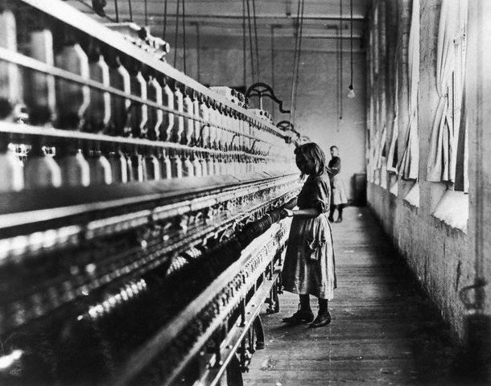
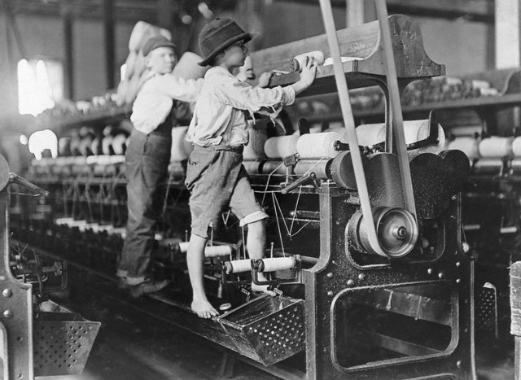
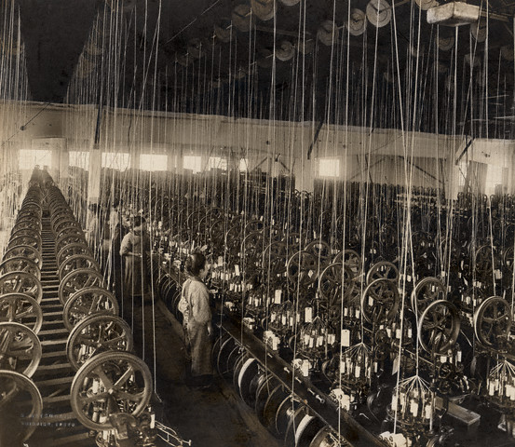
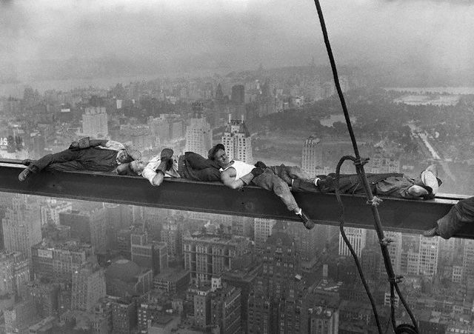

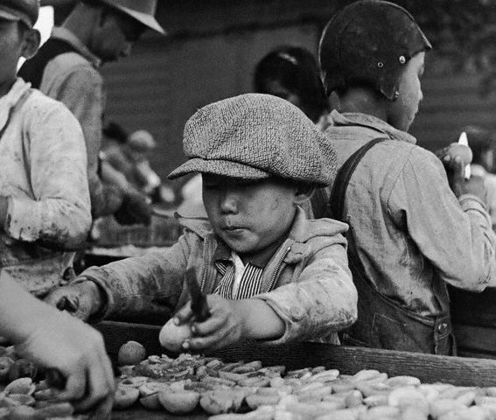
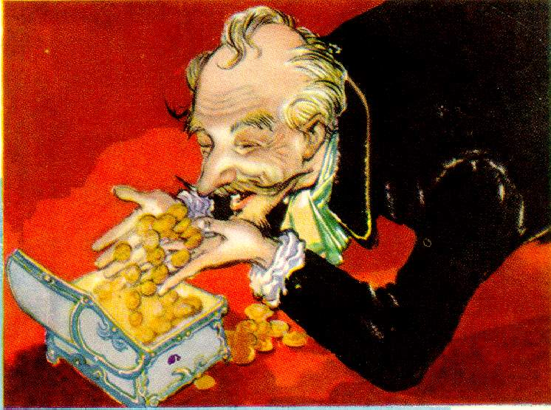
* Điều kiện kinh tế - xã hội
BÓC LỘT GIÁ TRỊ THẶNG DƯ TUYỆT ĐỐI
LÀ PHƯƠNG THỨC CĂN BẢN CỦA CNTB Ở GIAI ĐOẠN ĐẦU
CUỘC CÁCH MẠNG CÔNG NGHIỆP TƯ BẢN
& SỰ BÓC LỘT CỦA TƯ BẢN
ĐỐI VỚI LAO ĐỘNG LÀM THUÊ

Slide 22
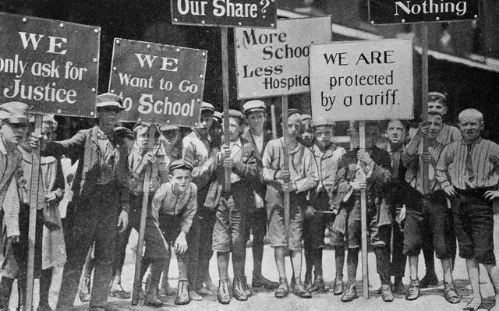
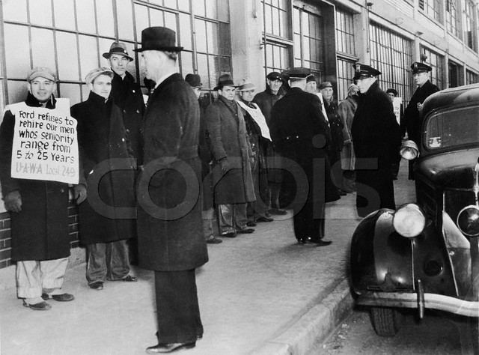

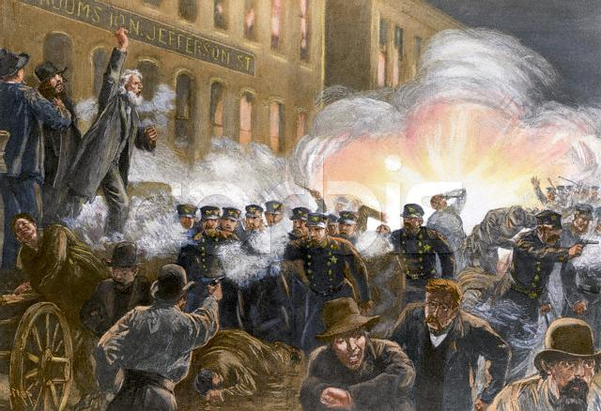
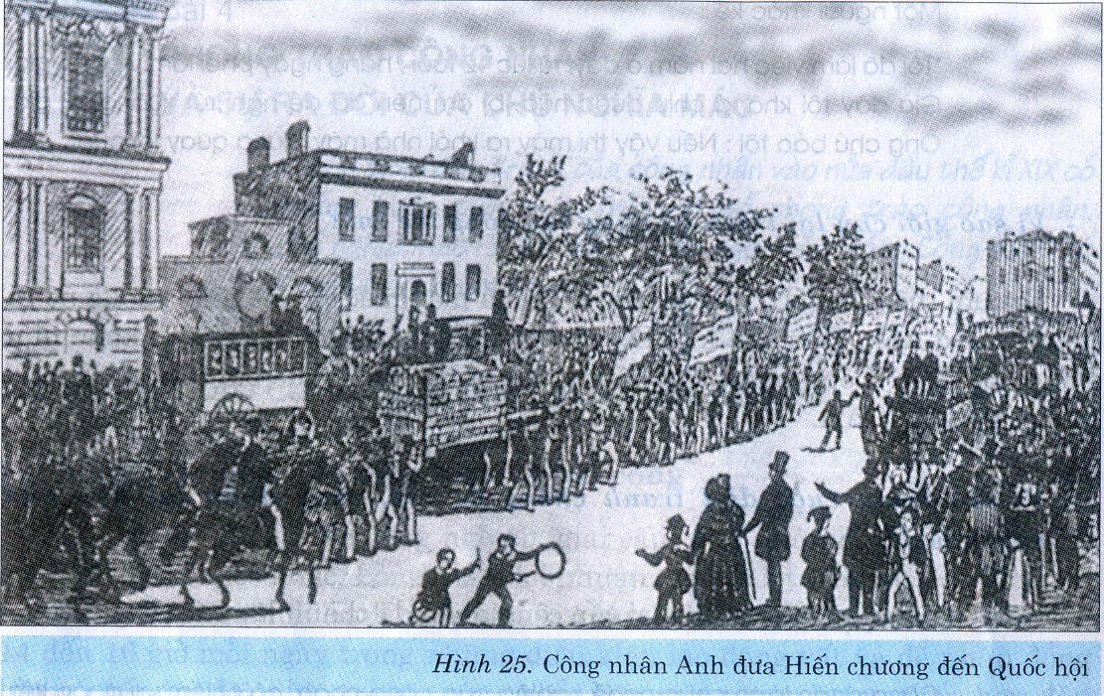
* Điều kiện kinh tế - xã hội
NHU CẦU RA ĐỜI
LÝ LUẬN CÁCH MẠNG

Slide 23
* Tiền đề lý luận
TRIẾT HỌC
MÁC
TRIẾT HỌC ĐỨC
CNXH KHÔNG TƯỞNG PHÁP
KTCT HỌC CĐ ANH
TOÀN BỘ GIÁ TRỊ TƯ TƯỞNG NHÂN LOẠI
KẾ THỪA TOÀN BỘ GIÁ TRỊ TƯ TƯỞNG NHÂN LOẠI
TRỰC TIẾP NHẤT LÀ TỪ TRIẾT HỌC CĐ ĐỨC (ĐẶC BIỆT LÀ HEGEN & PHOIƠBẮC)

Slide 24
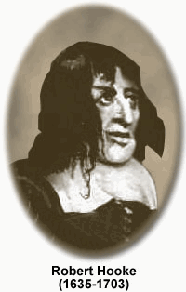
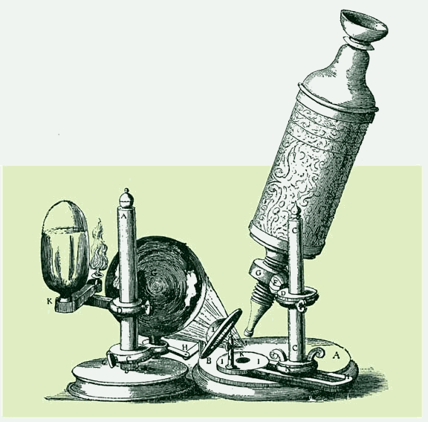
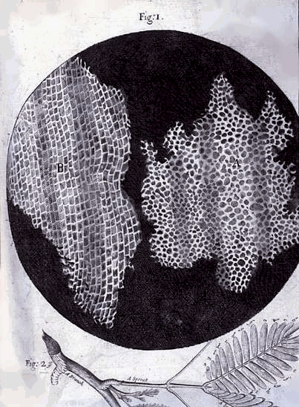
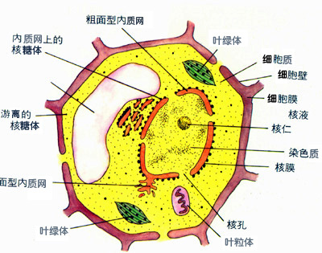
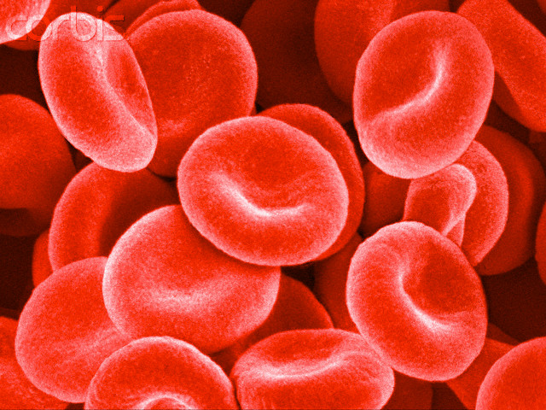
* Tiền đề khoa học tự nhiên
HỌC THUYẾT VỀ TẾ BÀO VỚI TƯ CÁCH LÀ
TÍNH THỐNG NHẤT CỦA TOÀN BỘ SỰ SỐNG

Slide 25
* Tiền đề khoa học tự nhiên
HỌC THUYẾT VỀ TẾ BÀO VỚI TƯ CÁCH LÀ
TÍNH THỐNG NHẤT CỦA TOÀN BỘ SỰ SỐNG

Slide 26
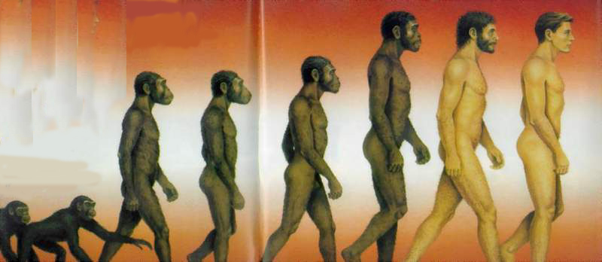
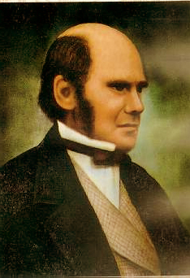
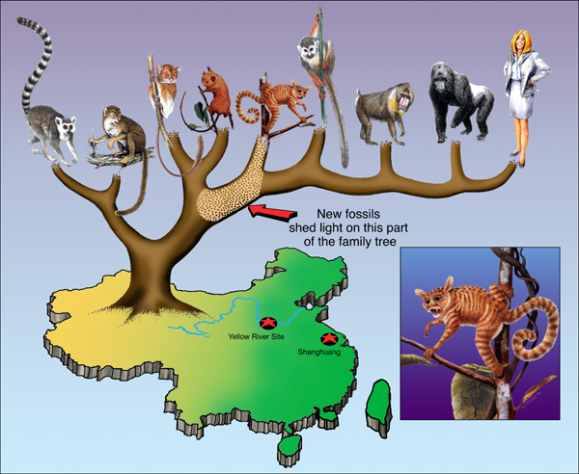
* Tiền đề khoa học tự nhiên
HỌC THUYẾT VỀ SỰ TIẾN HÓA CỦA CÁC LOÀI
VỚI TƯ CÁCH LÀ KHOA HỌC VỀ QUÁ TRÌNH PHÁT TRIỂN CỦA SỰ SỐNG

Slide 27
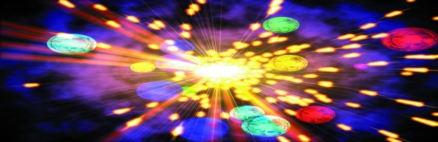
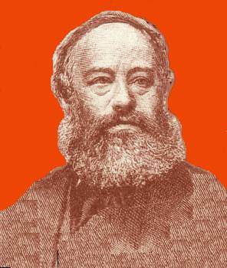
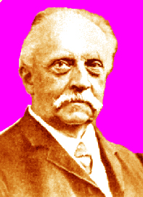
* Tiền đề khoa học tự nhiên
(Giulơ (1818-1889,
Nhà Vật lý nước Anh)
Lomonôxop
HỌC THUYẾT VỀ TÍNH BẢO TOÀN VẬT CHẤT & NĂNG LƯỢNG
VỚI TƯ CÁCH LÀ KHOA HỌC VỀ TÍNH THỐNG NHẤT VẬT CHẤT & CHUYỂN HÓA CỦA GIỚI TỰ NHIÊN

Slide 28
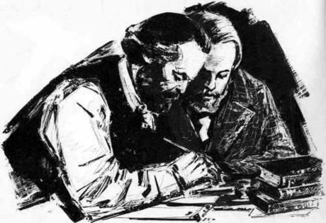
b. Nhân tố chủ quan
Hiểu sâu sắc cuộc sống khốn khổ của GCCN trong nền SX TBCN nên đã đứng trên lợi ích của GCCN
C.Mác và Ph.Ăngghen tích cực tham gia hoạt động thực tiễn
Nhân tố chủ quan trong sự hình thành triết học Mác
Xây dựng hệ thống lý luận để cung cấp cho GCCN một công cụ sắc bén để nhận thức và cải tạo thế giới.

Slide 29
1.2. Những thời kỳ chủ yếu trong sự hình thành và phát triển của triết học Mác
1841 - 1844
Thời kỳ hình thành tư tưởng triết học với bước chuyển từ chủ nghĩa duy tâm và dân chủ cách mạng sang chủ nghĩa duy vật và lập trường giai cấp vô sản.
Thời kỳ đề xuất những nguyên lý triết học duy vật biện chứng và duy vật lịch sử.
1844-1848
Thời kỳ C.Mác và Ph.Ăngghen bổ sung và phát triển toàn diện lí luận triết học.
1848 - 1895

Slide 30
1.2. Những thời kỳ chủ yếu trong sự hình thành và phát triển của triết học Mác
1841-1844
2/1848
1848-1895
Bước chuyển từ DT sang DV, DCCM sang CSCN
Bổ sung và phát triển toàn diện lý luận
Đề xuất nguyên lý CNDVBC và CNDVLS
5/42-1/4/1843: Báo Sông Ranh
1843-1844: Niên giáp Pháp - Đức
Góp phần phê phán triết học pháp quyền của Hegel. Lời nói đầu (2/1844)
Bản thảo KT-TH 1844
Gia đình thần thánh (2/1845)
Luận cương về Feuerbach (1845)
Hệ tư tưởng Đức (1845-1846)
Sự khốn cùng của triết học (1847)
Tuyên ngôn của đảng cộng sản (2/1848)
Tư bản 1 (9/1867)
Phê phán cương lĩnh Gôta (1875)
Biện chứng của TN (1873-1883)
Chống Đuyrinh (1876-1878)
Nguồn gốc của gia đình, ... (1884)
L.Feuerbach và sự cáo chung của triết học cổ điển Đức (1886)
Notes:
Đấu tranh giai cấp ở P và Ngày 18 tháng sương mù của Lui Bônapáctơ (48-1849)

Slide 31
1.3. Thực chất và ý nghĩa cuộc cách mạng trong triết học do C. Mác và Ph. Ăngghen thực hiện
Đã khắc phục tính chất trực quan, siêu hình của chủ nghĩa duy vật cũ và khắc phục tính chất duy tâm, thần bí của phép biện chứng duy tâm, sáng tạo ra một chủ nghĩa duy vật triết học hoàn bị là chủ nghĩa duy vật biện chứng.
Đã vận dụng và mở rộng quan điểm duy vật biện chứng vào nghiên cứu lịch sử xã hội, sáng tạo ra chủ nghĩa duy vật lịch sử - nội dung chủ yếu của bước ngoặt cách mạng trong triết học.
Đã sáng tạo ra một triết học chân chính khoa học, với những đặc tính mới của triết học duy vật biện chứng.

Slide 32
1.3. Thực chất và ý nghĩa cuộc cách mạng trong triết học do C. Mác và Ph. Ăngghen thực hiện
1
Triết học Mác có sự thống nhất giữa TGQ duy vật biện chứng và PPL biện chứng duy vật
2
Quan điểm duy vật triệt để (duy vật cả trong TN và trong XH)
3
Thấy được vai trò thực tiễn đối với nhận thức, lý luận (thống nhất lý luận và thực tiễn)
4
Vừa mang tính khoa học vừa mang tính cách mạng
5
Triết học Mác mang tính mở (sáng tạo)

Slide 33
1.4. Giai đoạn Lênin trong sự phát triển Triết học Mác
* Hoàn cảnh lịch sử V.I.Lênin phát triển Triết học Mác
Cuối XIX, đầu XX: CNTB phát triển cao sinh ra CNĐQ, xuất hiện những mâu thuẫn mới đặc biệt GCTS >< GCVS.
Trung tâm cách mạng thế giới chuyển sang nước Nga và xuất hiện phong trào giải phóng dân tộc tại các nước thuộc địa cần hệ thống lý luận mới soi đường.
Những phát minh mới trong KHTN (vật lý học) dẫn đến sự khủng hoảng về TGQ… CNDT lợi dụnghững phát minh này gây ảnh hưởng trực tiếp đến nhận thức và hoạt động CM, nở rộ các loại CNDT khoa học tự nhiên.
Các nhà tư tưởng tư sản tấn công nhằm xuyên tạc và phủ nhận chủ nghĩa Mác.

Slide 34
1.4. Giai đoạn Lênin trong sự phát triển Triết học Mác
1893-1907
1907-1917
1917-1924
Bảo vệ và phát triển triết học Mác nhằm thành lập Đảng mácxít (CM lần 1)
Bổ sung TH Mác qua tổng kết kinh nghiệm xây dựng CNXH
Phát triển toàn diện TH Mác, chuẩn bị CM XHCN
Những người bạn dân... (1894)
Chúng ta từ bỏ di sản nào? (1897)
Làm gì? (1902)
Phê phán quan điểm DT về LS, CN dân túy, bảo vệ học thuyết hình thái KT-XH
Những nhiệm vụ trước mắt của CQXV (1918)
CMVS và tên phản bội Causky (1918)
Sáng kiến vĩ đại (6/1919)
Bệnh ấu trĩ “tả khuynh” trong phong trào cộng sản (1918, 1920)
Về tác dụng của CNDV chiến đấu (3/1922)
Hoàn thiện nhiều vấn đề của CNDVLS qua thực tiễn CM XHCN
CNDV và chủ nghĩa kinh nghiệm phê phán (1908)
Bút ký triết học (1914-1916)
CNĐQ giai đoạn tột cùng của CNTB (1913)
Nhà nước và cách mạng (1917)
Bảo vệ và phát triển quan điểm DVBC và DVLS của triết học Mác
Notes:
Đấu tranh giai cấp ở P và Ngày 18 tháng sương mù của Lui Bônapáctơ (48-1849)

Slide 35
* Giai đoạn sau Lênin
Bối cảnh:
- Trước 1991: CNXH phát triển thành hệ thống; Cơ chế quản lý quan liêu, sai lầm, khuyết điểm; Khoa học, kỹ thuật phát triển, tồn tại xã hội có nhiều thay đổi.
- Sau 1991: hệ thống XHCN Liên xô và Đông Âu sụp đổ; thế giới đa cực, phân mảnh; toàn cầu hóa; CMCN 4.0
- CNTB có sự điều chỉnh và tiếp tục phát triển
Nội dung phát triển:
- Chủ yếu là phát triển CNDVLS, trên cơ sở thực tiễn xây dựng CNXH ở các nước XHCN.
- CNMLN được truyền bá rộng rãi; song cũng bị xuyên tạc, phủ nhận bởi một số trào lưu triết học hiện đại
- Các nước XHCN có cách tiếp cận và sử dụng chủ nghĩa Mác - Lênin một cách khác nhau.
- Sự phát triển lý luận ở Việt Nam

